Slide 1
Bibel og samliv
Hvordan har kristne historisk tolket Bibelen når det gjelder sex og samliv?
På hvilken måte er Bibelen avgjørende for dine konkrete valg i livet?
Bilde: Morguefile
Notes:
Denne PowerPoint-presentasjonen er tilknyttet «Bibel og samliv»-ressursen fra Damaris Skole Grs.

Slide 2
Notes:
Jeg vil vente med sex –fra NRK Puls.
https://www.youtube.com/watch?v=DgjpkJ2KVy8
NB, ved fremvisning kan det ta litt tid før klippet blir lastet opp. Husk internett-tilkobling.

Slide 3
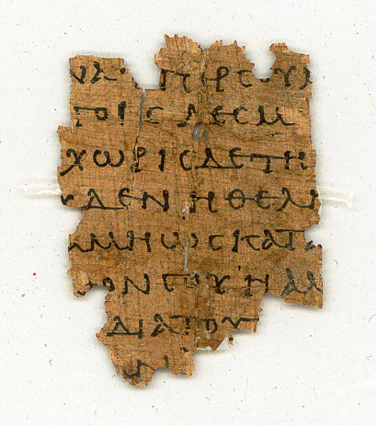
Brevet til Diognet
Det som skiller de kristne fra andre mennesker er verken fedreland, språk eller skikker. De bor ikke i egne byer og taler ikke fremmede tungemål. I sin daglige tilværelse avviker de ikke fra andre… De lever blant grekere og barbarer, slik det falt seg for den enkelte. De følger stedets skikk med hensyn til klær og mat og adferd forøvrig, og likevel er deres vandel slik at den vekker alminnelig undring og beundring.
De bor i sine land, men som utlendinger. De tar del i alt som borgere, men må finne seg i alt som de var fremmede. Ethvert fremmed land er for dem et fedreland, ethvert fedreland et fremmed land. De gifter seg som andre og får barn, men setter ikke ut sitt avkom. De deler bord, men ikke ekteseng med andre. De er i kjødet, men lever ikke etter kjødet. De bor på jorden, men har sitt hjem i himmelen. De adlyder de gjeldende lover, men gjør dem overflødige gjennom sin livsførsel.
De elsker alle, og blir forfulgt av alle. Man kjenner dem ikke, og allikevel fordømmer man dem.
Illustrasjonsbilde: -brev fra 250 e.Kr. Hentet fra wikipedia
Notes:
Brevet til Diognet skriver seg fra det 2.århundret etter Kristus. Forfatteren er ukjent, men han skriver i alle fall til en innflytelsesrik mann, som altså hette Diognet. Denne Diognet visste lite om hvem disse kristne var - men dette var hva han fikk vite: Les teksten.
Helt fra de første kristne menighetene og frem til ganske nylig, mente "alle" kristne at sex hørte til innenfor ekteskapet. Dette begrunnet de ut fra Bibelen (ta eventuelt tid her til å lese aktuelle bibeltekster sammen).
Hvordan vi ser på Bibelen, får betydning for hvordan vi lar den påvirke oss, også når det gjelder kjærlighet, sex og ekteskap. Er Bibelen troverdig? Er den utdatert? Aktuell i dag? Hvordan forstå Bibelen? Leser jeg Bibelen selv?
Hvor grundig vi har tenkt gjennom hva vi vil gjøre før vi står midt oppi et valg, betyr også mye for hvordan vi konkret tar avgjørelser. Mange har opplevd at "det bare ble slik" etter at de har hatt sex med kjæresten og kanskje gradvis blitt samboere. Det var aldri et aktivt valg, men plutselig hadde det skjedd likevel.
Ønsker du at ditt samliv med den du er glad i skal starte tilfeldig og uten at du har gjort et bevisst valg? Hvem skal få bestemme når ditt seksuelle samliv starter: Kjæresten din? Foreldrene dine? Du selv? Bibelen...?
For mer informasjon om illustrasjonsbildet: https://en.wikipedia.org/wiki/Epistle_to_Philemon

Slide 4
Notes:
Se trailer til filmen «The holiday». (NB, engelsk, noe banning i klippet.)
Drøft i klassen: I hvilken grad stemmer/stemmer ikke budskap og holdninger som formidles om kjærlighet, sex og ekteskap, med det Bibelen sier om dette?
NB, ved fremvisning kan det ta litt tid før klippet blir lastet opp. Husk internett-tilkobling.

Slide 5
Drøft i klassen
I hvilken grad stemmer/stemmer ikke budskap og holdninger som formidles (i f.eks. filmen «The Holiday») om kjærlighet, sex og ekteskap, med det Bibelen sier om dette?

Slide 6
Oppgaver
Tenk deg at du skal forklare til noen på din egen alder hva Bibelen sier om sex og om ekteskap.
Bruk bibelversene, skriv så en forklaring i form av et brev.
1.Mos 2,18 1.Mos 2, 23-25 1. Mos 5, 1-2 Ordspråkene 31,10 Høysangen 2, 7
Matt 19, 3-9 Joh.8, 3-11 1.Kor 7, 1-11 1. Tess 4, 4-5 Ef. 5, 30-33

Slide 7
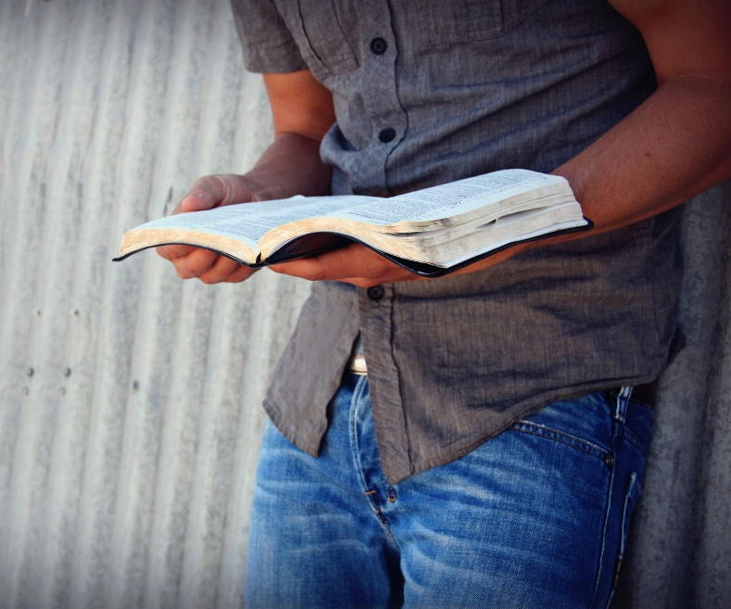
Utfordring til ettertanke:
På hvilken måte har Bibelen noe å si for dine konkrete valg i livet?
Hvorfor (ikke) skal Bibelen ha noe å si for ditt liv i dag?
Bilde: Flickr
Notes:
Oppsummering
Vi har en sterk kultur for å "passe våre egne saker" i Norge.
Det blir også regnet som nokså selvfølgelig i hele den vestlige verden at en hver må finne ut hva som er rett for en selv, følge sitt eget hjerte og finne eller skape sin egen identitet. Ingen andre skal kunne si hva som er rett for deg. Dette har også gradvis preget hvordan mange kristne tenker om livet, og det preger nok i større eller mindre grad også hvordan kristne leser Bibelen.
Det er viktig å finne ut hvem man vil ha som autoritet og guide i gjennom livet.
Har du bestemt deg for om du vil følge strømmen, følge ditt eget hjerte til en hver tid, eller følge Guds hjerte...?

